Slide 1
Funciones del Sistema Financiero
Ahorro
Deuda
Sistema Financiero
Aumento de Capital
Manejo de Riesgo
Intercambio de Activos
Intercambio de Información

Slide 2
Funciones del Sistema Financiero
Determinación de la tasa de retorno de equilibrio.
Ahorro
Existe una tasa en la cual el Ahorro Agregado es igual a la Inversión Agregada.
Tasa de Interés
Inversión
La misma permite la mejor asignación del dinero .
Cantidad de Dinero

Slide 3





Mercados Primarios vs Mercados Secundarios
Mercados Primarios
Mercado de Capitales
Tomador
Intermediario
Intermediario
Inversor
En el mercado primario, se venden públicamente las nuevas emisiones de los valores. El Tomador reúne los fondos obtenido de las suscripciones primarias.
Mercados Secundarios
Mercado de Capitales
Inversor
Intermediario
Intermediario
Inversor
En el mercado secundario se juntan las puntas compradoras y vendedoras para comercializar los títulos valores. El dinero no va hacia las empresas. Solo fluye entre los inversores.

Slide 4



Mercados Primarios: Jugadores Principales
Estructuradores: Son los que crean las emisiones.
Mercado Primario
Calificadoras: Son las encargadas de determinar el riesgo asociado al flujo de fondo de la colocación.
Colocadores: Son los encargados de realizar la difusión y la venta de los instrumentos en el mercado.

Slide 5

Mercados Secundario: Proceso de Matching
Mercado Secundario
Intermediario
Intermediario
Vendedores
Compradores
Proceso de Matching
Cantidad | Precio Compra | Precio Venta | Cantidad | Último
43.574 | 603 | 604 | 500 | 603.5
50.000 | 602 | 605 | 2.000
60.000 | 601 | 606 | 5.000

Slide 6
Mercados Secundario: Proceso de Matching
Ordenes de Trading
P. Compra | P. Venta
 | 33
 | 32
 | 31
 | 30
 | 29
26
25
24
23
22
Fuera del Mercado
Orden de mercado
Dentro del Mercado
El Mercado
Fuera del Mercado
Orden limite

Slide 7
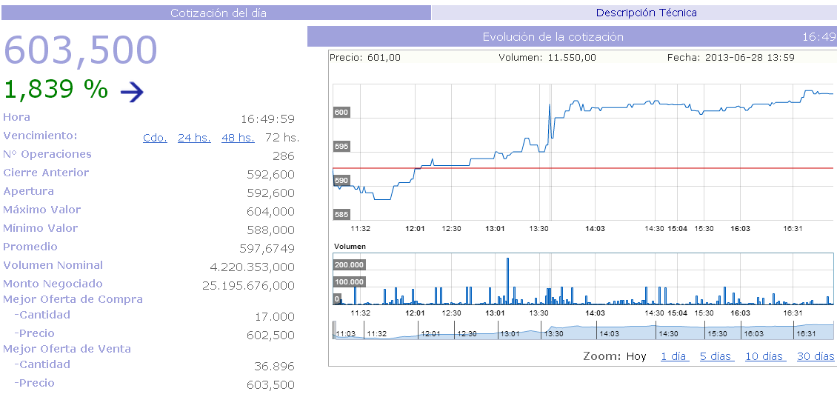
Mercados Secundario: Evolución de un papel.
El caso del Bono BONAR X “AA17”
Último Precio
Variación
Precios de Matching
Volumen
A medida que se van produciendo los matching entre vendedores y compradores se cierran los negocios que van formando la trayectoria del mercado. En este caso la tendencia fue positiva.

Slide 8
Índice Dow Jones: Evolución histórica.
El Industrial Dow Jones es el índice de precios mas antiguo y representativos a nivel mundial. Representa la evolución de precios de las 30 compañías industriales mas grande de los EEUU.
Política de
Tasas bajas
Política de
Tasas bajas
Caída de
Lehman Brothers

Slide 9
Índice Dow Jones: Cronología de la Crisis.
Las distintas etapas.
14.000 Puntos
III Etapa
Crisis Financiera
-10%
-15%
I Etapa
Crisis Hipotecaria
II Etapa
-22%
Transmisión financiera
-40%

Slide 10
Índice Dow Jones: Cronología de la Crisis.
I Etapa: Enero 2007 – Diciembre 2007.
Caída del Índice Dow Jones -10%
A julio la Fed estimaba las perdidas por las hipotecas entre US$ 50 y US$10 0M
El BCE y la FED anuncian inyecciones de liquidez
Renuncia el presidente de Citigroup y ML
Wall Street Journal advierte sobre el peligro de las hipotecas subprime
Transmisión de las hipotecas al mercado financiero
El Citigroup , Merril Lynch y UBS anuncian perdidas millonarias por hipotecas
Algunos fondos de Bear Stearns que invertían en hipotecas entran en quiebra

Slide 11
Índice Dow Jones: Cronología de la Crisis.
II Etapa: Enero 2008– Julio 2008.
Caída del Índice Dow Jones -22%
Goldman y Lehman anuncian resultados no tan malos como esperaban
Mayor desempleo en 2 años en EEUU
El G7 anuncia que las perdidas por subprime pueden alcanzar los US$ 400 M
El FBI investiga por fraude subprime y arrestan a 400 personas
La FED baja su tasa a 2,%
Rescate publico de Fannie Mae y Fraddie Mac
La FED baja su tasa a 3%
Bear Sterns Debe ser vendido de urgencia al JP Morgan
Se interviene el Banco Indy-Mac por el gobierno

Slide 12
Índice Dow Jones: Cronología de la Crisis.
III Etapa: Agosto 2008– Diciembre 2008.
Caída del Índice Dow Jones -40%
Lehman Brother, 4to banco de inversión se declara en Bancarrota
Primera caída del Pbi de Europa desde el año 1999
La FED rescata a AIG con US$ 85 M por el 80% de sus acciones
Se anuncia el paquete de Paulson por US$ 700 MM
Se aprueba el Plan de rescate
Inglaterra aprueba un plan de US$ 90 MM
Alemania salva unilateralmente a su Banco Hypo Real State
Goldman Sach y Morgan Stanley se convierte en Bancos comerciales
Se rechaza el paquete de Paulson
La FED baja la tasa al 1%

Slide 13
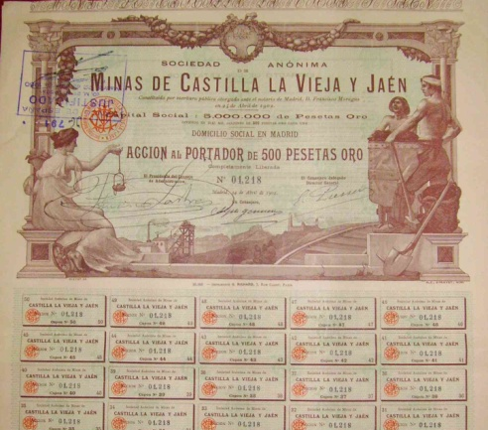


Que es un Bono?
El bono es aquel instrumento de deuda, donde el emisor se compromete a devolver el capital prestado mas un interés en un cierto periodo de tiempo
Quienes emiten deuda??
Los bonos por excelencia son los bonos soberanos . Todos los niveles de gobierno se encuentran en condiciones de emitir deuda. Tanto los bonos provinciales como municipales hoy se presentan como interesantes alternativas de inversión.
Gobierno
Los bonos coorporativos se denominan obligaciones negociables. La falta de desarrollo del merado local hace que el mercado secundario de este tipo de bonos sea ilíquido.
Empresas

Slide 14
Característica de un Bono
Maturity
Es la fecha en la cual el emisor tiene que devolver el pago del principal del bono. Se considera la fecha de vencimiento.
Muchas veces se expresa como la cantidad de anos en la cual el bono vence.
Par Value
Es el capital que el emisor se compromete a devolver al inversor en la fecha de Maturity del bono.
Cupon
El cupón surge en la salida del bono al mercado primario. Es el interes que el emisor se compromete a pagar hasta la fecha de Maturity.
La frecuencia indica la periodicidad con la que se realizara el pago de los cupones.
Los cupones pueden pagarse, anualmente, semestralmente,
cuatrimestralmente, etc.
Fecuencia

Slide 15
Estructura de un Bono
Cupón
Cupón
Cupón
Cupón
0
1
2
3
4
Maturity
Frecuencia
Par Value
Capital Prestado
Flujo de Ejemplo: El caso del RO15.
Fecha | Flujo
11-Jun-13 | Precio
30-Oct-13 | -3,5
30-Apr-14 | -3,5
30-Oct-14 | -3,5
30-Apr-15 | -3,5
30-Oct-15 | -103,5
El interés del cupón surge de dividir la tasa pactada en la suscripción por la cantidad de periodos de corte de cupón.
El Precio es el valor por el cual se suscribe o se compra en el mercado secundario
Los pagos de amortización e interés se pactan en el momento de la suscripción.
La Maturity es el tiempo en el que vence el bono

Slide 16
Estructura de un Bono
1 - Estructura del Repago del Principal.
Estructura del Flujo.
2- Estructura del Pagos del Cupón.
1
Estructura del Repago del Principal.
Bullet: Son aquellos bonos que pagan el principal (nominal) al vencimiento. Durante la vida del bono los Bullet solo van pagando los cupones de interés.
0
1
2
3
4
Amortizable: Son los que pagan tanto interés como amortización a lo largo de su vida.
0
1
2
3
4
Veamos unos ejemplos

Slide 17
Estructura de un Bono
2
Estructura del Pagos del Cupón.
Cupón Fijo: Son aquellos bonos en donde el cupón es un % constante (tasa de cupon) del oustanding del principal.
0
1
2
3
4
Cupón Zero: Son aquellos bonos que no pagan intereses a lo largo de su vida. Se compran a discount.
0
1
2
3
4
Step-up Cupón: Son aquellos bonos en la que su tasa de cupon aumenta con el paso del tiempo.
0
1
2
3
4

Slide 18
Estructura de un Bono
2
Estructura del Pagos del Cupón.
Tasa Variable: Son bonos que pagan cupones variables en función de un Benchmark. En Argentina se utiliza la tasa BADLAR. Se utiliza un spread para ajustar los riesgos asocia a la colocación en particular. También son conocidos como Floating Rate Securities. Inverse Floating Rate Securities.
Indexados por Inflación: Este tipo de bonos tiene el pago del cupón y del principal atados a un índice especifico. En el caso concreto de los bonos indexados por inflación el índice debe reflejar la variación de precios de la economía. En Argentina existen los bonos ajustados o indexados por CER.
Dólar Linked: Es otro tipo particular de bonos linkeados a índices. En este caso el índice puede ser la evolución del tipo de cambio nominal. Hoy los bonos dólar linked permite al inversor obtener rentabilidades equivalentes a las que obtendría de una inversión en dólares. Es un bono en pesos que emula una inversión en dólares.
Credit-Linked, Defered Cupons, Payment in kinds, etc.

Slide 19
Conceptos y relaciones
En los mercados secundarios suelen utilizarse algunos conceptos a la hora de observar las cotizaciones de los bonos.
Es una medida que valora cuanto de los intereses del cupón actual ya fueron devengados hoy.
IC = Cupón * Días Corridos /Periodo del Cupón.
Refleja los intereses ya ganados con el paso del tiempo antes del cobro del cupón (corte).
Interés Corrido
Valor Técnico
Es el valor residual del bono más los intereses corridos.
Paridad
Es la relación entre el precio de mercado y el valor técnico.
Paridad = Precio de Mercado / Valor Técnico.
SI:
Paridad > 100%
Precio de Mercado >Valor Técnico
Bono Sobrevaluado

Slide 20
Riesgos asociados de invertir en bonos.
Riesgo de Iliquidez
Riesgo de Reinversión
Riesgo de tipo de Cambio
Riesgos en Bonos
Riesgo Call
Riesgo Crédito
Riesgo de Interés
Riesgo Inflacionario
Riesgo de Volatilidad

Slide 21
Calificación crediticia de Bonos.
 | Moody´s | Fitch y S&P | Significado
Grado de Inversión | Aaa | AAA | Calidad Optima
 | Aa1 Aa2 Aa3 | AA+ AA AA- | Alta Calidad
 | A1 A2 A3 | A+ A A- | Buena Calidad
 | Baa1 Baa2 Baa3 | BBB+ BBB BBB- | Calidad Satisfactoria que disminuirá con un cambio en el entorno
Grado de Especulación | Ba1 Ba2 Ba3 | BB+ BB BB | Moderada Seguridad, mayor exposición ante factores adversos
 | B1 B2 B3 | B+ B B- | Seguridad Reducida, mayor vulnerabilidad
 | Caa1 Caa2 Caa3 | B+ B B- | Vulnerabilidad identificada
 | Ca | CC | Retraso en pagos
 | C | C D | Poca posibilidad de pago Emisión de incumplimiento

Slide 22

Cual es el precio de un bono??
Valor Presente vs Valor Futuro
Valor Presente
Valor Futuro
Valor de descuento
Valor Futuro
Tasa de descuento
Tasa de rendimiento
Cual es la cantidad de dinero que debo invertir hoy para obtener x en el futuro
Cual es la cantidad de dinero que tengo hoy al haber tenido x pesos en el pasado
Ejemplo:
Cuanto estas dispuestos a pagar por un instrumento financiero que en siete años te promete pagar $5 millones
$ ??
$5M
0
1
2
3
4
5
6
7
Si asumimos que el porfolio manager desea ganar un 10% anual. Entonces pagaría hoy $2.565.791.

Slide 23
Cual es el precio de un bono??
Cual es el valor presente de una serie de valores futuros ???
Cuanto estas dispuestos a pagar por un instrumento financiero que te presenta esta serie de pago anuales
$ ??
$0.1M
$0.1M
$0.1M
$0.1M
$0.1M
$0.1M
$1.1M
0
1
2
3
4
5
6
7
Cuadro: Calculo del Flujo Descontado
Periodo | Flujo | Flujo descontado
1 | 100 | 90,91
2 | 100 | 82,64
3 | 100 | 75,13
4 | 100 | 68,30
5 | 100 | 62,09
6 | 100 | 56,45
7 | 1.100 | 564,47

Slide 24

Cual es el precio de un bono??
El precio de un bono será igual al su valor presente del flujo de caja esperado . Es decir, del valor presente de su flujo de cupones y del principal.
Para valuar un bono necesitamos :
1
Proyectar el flujo de caja esperado del bono.
2
Determinar la tasa de descuento apropiada.
3
Calcular el Valor Presente.
Inconvenientes:
Que pasa con bonos indexados por algún índice con el cash flow o los cupones PBI?
Cual es la tasa apropiada? Existe mas de una tasa?
Comencemos con una única tasa de descuento y flujos conocidos !!!

Slide 25
La relación Precio-Rendimiento.
Ejemplo:
Partamos del ejemplo anterior y establezcamos los precios de una tasa de 5%, una de 10% y una de 15%
Periodo | Flujo | Flujo desc. al 5% | Flujo desc. al 10% | Flujo desc. al 15%
1 | 100 | 95,24 | 90,91 | 86,96
2 | 100 | 90,70 | 82,64 | 75,61
3 | 100 | 86,38 | 75,13 | 65,75
4 | 100 | 82,27 | 68,30 | 57,18
5 | 100 | 78,35 | 62,09 | 49,72
6 | 100 | 74,62 | 56,45 | 43,23
7 | 1.100 | 781,75 | 564,47 | 413,53
El precio del bono sería:
1.289
1.000
792

Slide 26
La relación Precio-Rendimiento.
Una propiedad fundamental de los bonos es que el precio de los mismos cambian en dirección opuesta al cambio en los rendimientos requeridos
Si :
Rendimiento
Precio
Si :
Rendimiento
Precio
La razón es muy simple, ya que el precio de un bono es el valor presente de su flujo de caja esperado
Precio
Rendimiento

Slide 27


Como medir el rendimiento de un bono ???
El rendimiento de un bono se mide como aquella tasa de descuento que hace que el valor presente del flujo de fondo sea igual a su precio
Matemáticamente el rendimiento es aquella tasa que cumple con esta igualdad:
Donde:
CF= Cash Flow
P=Precio del Bono
N= Numero de periodos
Ejemplo:
Cual sería el rendimiento de la inversión si el precio del bono fuera de $1.150???
Para resolver esta ecuación debemos recurrir a un proceso iterativo. Es decir, buscar a través de prueba y error el valor que permite respetar la igualdad. El rendimiento calculado por esta relación se denomina Tasa Interna de Retorno.

Slide 28

Como medir el rendimiento de un bono ???
Sin embargo, la tasa interna de retorno no es la única medida para medir el rendimiento de una inversión.
Rendimiento Corriente:
Es la relación entre el cupón que va a pagar el bono anualmente y el precio de mercado del bono.
SI:
rendimiento corriente > tasa de cupón
precio de mercado < valor par
SI:
rendimiento corriente < tasa de cupón
precio de mercado > valor par
Si el rendimiento corriente es mayor a la tasa de cupón, entonces podemos pensar que estamos comprando mas barato el flujo que cuando salió al mercado primario
Esta medida de rendimiento es considerada incompleta, ya que solo tiene en cuenta las ganancias obtenidas por el cupón de interés. No dice nada de las ganancias de capital de comprar un bono a descuento y mantenerlo hasta el vencimiento.

Slide 29
Como medir el rendimiento de un bono ???
Cuando un inversor decide comprar un bono, espera recibir un retorno adicional. Este puede venir de una o mas de tres fuentes.
Pago de Cupones
Ganancias de Capital
Reinversión de los Cupones
El rendimiento corriente como medida de rentabilidad solo considera esta fuente de ingreso.
La yield to maturity es la medida de rendimiento que toma las dos primeras fuentes de retorno en cuenta. Con respecto a la tercera supone que los cupones se reinvierten a la misma tasa.
En el caso de los bonos bullet, este componente de ganancias es solo la reinversión del interés obtenidos.
Si bien la YTM o TIR es una excelente medida de rendimiento; tiene como supuesto (1) que el bono se mantiene hasta su vencimiento y (2) que los cupones son reinvertidos ha la misma tasa que la TIR.

Slide 30

Como medir el rendimiento de un bono ???
El retorno total es la medida mas correcta para medir el rendimiento del bono. De hecho, es la única medida que incorpora explícitamente la reinversión de los cupones.
Calculando el Retorno Total: Lo primero que debemos buscar es cuantos pesos futuros obtendremos de invertir en determinado bono; luego estimados la tasa de rendimiento.
Lo primero que se debe realizar es tomar los cupones del bono y calcular el interés sobre interés asumiendo una tasa de reinversión dada.
1
Cupones + Interés sobre Interés
Proyectar el precio de salida al final del horizonte de inversión. Esto va a depender de la tasa proyectada al momento de salida.
2
3
Sumar los valores obtenidos en el proceso 1 y 2.
Donde h es el cociente entre el horizonte de inversión y el año calendario
4
Calcular el total return de una inversión a tres años en un bono bullet a 20 años con tasa de cupón anual del 8%. Interés pago semestral. Con una TIR de 10% anual. Supuestos la tasa de reinversión es del 6% y al momento de la venta (3 años) la YTM exigida es del 7% anual

Slide 31
Relación Precio-Rendimiento.
Para aplicar una buena estrategia de portfolio, es necesario entender las variaciones de los precios de los bonos ante cambios en las tasas de referencias.
Relación Precio-Rendimiento.
Practica: Construya 6 flujos con valores par de $100 y pagos semestrales.
Flow 1: Bullet a 5 años tasa 9% anual.
Flow 2: Bullet a 25 años tasa 9% anual.
Flow 3: Bullet a 5 años tasa 6% anual.
Flow 4: Bullet a 25 años tasa 6% anual.
Flow 5: Zero Cupon a 5 años.
Flow 6: Zero Cupon a 25 años.
Precio
Rendimiento
1
El porcentaje de cambio en el precio de los bonos ante cambios en la tasa de referencia no es el mismo para todos los bonos
Para cambios pequeños en la tasa de referencia, la variación de precios es muy parecida ya sea si aumenta o baja la tasa de referencia.
2
Para variaciones grandes en la tasa de referencia, es mayor el aumento de precios que la baja de precios.
3

Slide 32
Precios de los bonos ante distintos escenarios de tasa de referencia.
Para aplicar una buena estrategia de portfolio, es necesario entender las variaciones de los precios de los bonos ante cambios en las tasas de referencias.
Tasa de referencia | Flow 1 | Flow 2 | Flow 3 | Flow4 | Flow 5 | Flow 6
6% | 112,80 | 138,59 | 100,00 | 100,00 | 74,41 | 22,81
7% | 108,32 | 123,46 | 95,84 | 88,27 | 70,89 | 17,91
8% | 104,06 | 110,74 | 91,89 | 78,52 | 67,56 | 14,07
8,50% | 102,00 | 105,15 | 89,99 | 74,26 | 65,95 | 12,48
8,99% | 100,04 | 100,10 | 88,17 | 70,43 | 64,42 | 11,10
9% | 100,00 | 100,00 | 88,13 | 70,36 | 64,39 | 11,07
9,01% | 99,96 | 99,90 | 88,09 | 70,28 | 64,36 | 11,04
9,50% | 98,05 | 95,25 | 86,32 | 66,78 | 62,87 | 9,82
10% | 96,14 | 90,87 | 84,56 | 63,49 | 61,39 | 8,72
11% | 92,46 | 83,07 | 81,16 | 57,67 | 58,54 | 6,88
12% | 88,96 | 76,36 | 77,92 | 52,71 | 55,84 | 5,43

Slide 33
Volatilidad de los precios ante variaciones en la tasa de referencia
4
4
4
Var. Tasa | Flow 1 | Flow 2 | Flow 3 | Flow4 | Flow 5 | Flow 6
-3,00% | 12,80% | 38,59% | 13,47% | 42,13% | 15,56% | 106,04%
-2,00% | 8,32% | 23,46% | 8,75% | 25,46% | 10,09% | 61,73%
-1,00% | 4,06% | 10,74% | 4,26% | 11,60% | 4,91% | 27,10%
-0,50% | 2,00% | 5,15% | 2,11% | 5,55% | 2,42% | 12,72%
-0,01% | 0,04% | 0,10% | 0,04% | 0,11% | 0,05% | 0,24%
0,01% | -0,04% | -0,10% | -0,04% | -0,11% | -0,05% | -0,24%
0,50% | -1,95% | -4,75% | -2,05% | -5,09% | -2,36% | -11,26%
1,00% | -3,86% | -9,13% | -4,06% | -9,76% | -4,66% | -21,23%
2,00% | -7,54% | -16,93% | -7,91% | -18,03% | -9,08% | -37,89%
3,00% | -11,04% | -23,64% | -11,59% | -25,08% | -13,28% | -50,96%
3
1
2
3
5
Características de los bonos que afectan la volatilidad de precios.
4
Para una misma maturity y una tasa de referencia x, mientras mas chica la tasa de cupón mas alta la volatilidad de precios.
Para una tasa de cupón dada y una tasa de referencia x, mientras mas largo es el bono (mayor maturity), mayor la volatilidad de precios.
5

Slide 34
Relación entre el Precio- de un bono y sus características.
El precio de un bono esta inversamente relacionado con la tasa de descuento del mercado. Cuando la tasa de mercado de descuento aumenta el precio del bono disminuye.
1
Para la misma tasa de cupón y maturity, el cambio porcentual en el precio es mayor (valor absoluto) cuando la tasa de descuento baja que cuando aumenta. El efecto de convexidad.
2
Para la misma maturity, mientras mas bajo el cupón mayor el porcentaje de cambio en el precio. Cupon effect.
3
4
Para un mismo cupón, a mayor maturity mayor el cambio porcentual en el precio a un cambio en la tasa de descuento.

Slide 35
Medidas de volatilidad de precios.
A la hora de buscar estrategias de tradding es necesario tener a mano medidas de la volatilidad de precios de los bonos
El valor del precio de un bono ante un cambio en un punto básico, refleja cual es la modificación en el precio de cambiar la tasa de referencia en 1 punto básico. Es una medida absoluta.
Valor del precio de un punto básico
Tasa de referencia | Flow 1 | Flow 2 | Flow 3 | Flow4 | Flow 5 | Flow 6
9% | 100,00 | 100,00 | 88,13 | 70,36 | 64,39 | 11,07
9,01% | 99,96 | 99,90 | 88,09 | 70,28 | 64,36 | 11,04
Dif | 0,04 | 0,1 | 0,037 | 0,075 | 0,03 | 0,027
Valor del rendimiento de un cambio de precio
El valor del rendimiento de un bono ante un cambio en el precio, refleja cual es la modificación de la YTM ante una variación de x dólares en el precio.
Duration
La Duration va a ser interpretada como una medida de elasticidad del precio con respecto a la tasa de referencia. Es decir, va a medir el cambio porcentual en el precio para un cambio porcentual en la tasa de referencia.

Slide 36


La Duration, como medida de volatilidad de precios.
El precio de un bono se definía como el valor presente del flujo de caja del bono.
Si derivamos esta función (P = f(y)) con respecto a la tasa de referencia, obtendremos una idea aproximada del cambio del precio del bono con respecto a una variación de la tasa:
Si dividimos ambos lados de la ecuación por el precio del bono:
Macaulay Duration:

Slide 37




La Duration, como medida de volatilidad de precios.
Sustituyendo la Macaulay duration in la ecuación anterior:
El segundo término de la ecuación es conocido como Modified Duration:
Aquí podemos observar que la Modified Duration refleja el cambio porcentual que tendría el precio, si cambiamos en x puntos basicos la tasa:
Relación Precio-Rendimiento
Practica: Calcule la Modified Duration en años para los bullet a 5 años con tasa de referencia del 9% y del 6% anual.

Slide 38
La Duration, como medida de volatilidad de precios.
Sin embargo, la duration a los fines de estimar los cambios en los precios sirve solo en casos de cambios pequeños en la tasa de referencia.
Tangente de la curva de precio-rendimiento.
Relación entre la tangente y la duration
Precio
Tangente Inclinada Duration
Tangente Inclinada Duration
P*
Error de estimación del cambio de precio
Para cambios pequeños la duration sirve como base para estimar la variación de los precios ante cambios en la tasa
y*
y´
Rendimiento
Existe una medida que permite corregir la imprecisión que otorga la línea recta a la hora de estimar los cambios en el precio por modificaciones en la tasa.
La Convexity permite tener en cuenta la curvatura de la relación precio-rendimiento.
Sin embargo, se dejará este concepto para un futuro curso mas complejo.

Slide 39

Benchmark Interest Rate and Risk Premium .
A la hora de comenzar a analizar los factores que afectan a la tasa de referencia es importante contar con una tasa que de hecho sirva de referencia. Esta tasa será la tasa libre de riesgo.
Benchmark Interest Rate
La mínima tasa de interés que esta dispuesto a aceptar un inversor es definida como tasa base o Benchmark Interest Rate
El premio por riesgo será definido como el spread de tasa que deberá aceptar un inversor para invertir en un papel o activo que no sea libre de riesgo.
Risk Premium
Tasa de un activo
Tasa de Activo = Base Interest Rate + Risk Premium
Spread Relativo
De esta manera uno puede ver que existe un premio por riesgo al invertir en activos que estan sujetos a condiciones de riesgos.

Slide 40
Factores que afectan al rendimiento.
Existen muchos factores que afectan la tasa de un activo. Los riesgos de las inversiones en bonos son los determinantes …
El tipo de emisor: El tipo de emisor es indispensable en la determinación del Spread. De hecho, es importante dividir al emisor de acuerdo al sector donde realiza su actividad.
Precepción de la calificación crediticia del emisor: El riesgo de default hace referencia al riesgo que se somete el inversor de que el emisor no cumpla con el pago del principal o de los intereses.
Yield Spread
Liquidez del Papel: El spread de rendimiento va a estar condicionado en la capacidad que tenga el inverso de convertir su inversión en dinero líquido. Esto se denomina Liquidez.
Maturity: El tiempo remanente que tiene una inversión hasta su vencimiento se denomina Maturity.
… Sin embargo, un punto especial merece la relación que existe entre los rendimientos de bonos comparables en calidad y con diferente Maturity (curva de rendimiento)

Slide 41
La curva de Rendimiento.
La curva de rendimiento muestra la relación entre los rendimientos de los bonos de la misma calidad pero con diferentes maturity.
Curva Normal
Curva Invertida
Rendimiento
Rendimiento
Maturity
Maturity
Curva Plana
La curva de rendimiento sirve de Benchmark para todas las demás colocaciones.
Rendimiento
Maturity

Slide 42



La curva de Rendimiento.
La forma correcta de estimar la curva de rendimiento es a través de observar en el mercado la tasa para bonos libre de riesgo zero cupon.
Lo primero para comenzar a construir la curva de rendimiento sería tomar el bono cupón zero con vencimiento mas cercano. Por ejemplo 1 año. La relación entre el precio de mercado y el maturity value nos da el rendimiento:
1
Despejando la y nos dá un 10%
Luego debemos buscar otro bono zero cupon con maturity lo mas proxima a lo anterior y ver cual es su precio: Por ejemplo un zero cupon a 2 años.
2
Despejando la y nos dá un 10,43%
3
Por último podríamos buscar un bullet a tres años y despejar la incognita:
Despejando la y nos dá un 14,76%

Slide 43
Esquema de Ahorro-Inversión

Slide 44
Interconectividad de los Mercados Financieros
Las nuevas tecnologías y sistemas de comunicación dan lugar a flujos de información cada vez más rápidos y globalizados.
Bolsas del Mundo
País | Bolsa | Apertura | Cierre | Instrumentos
Australia | Sidney | 22:00 | 05:00 | S&P/ASX 500
Japón | Tokio | 00:00 | 06:00 | Nikkei 225
China | Shanghai | 01:30 | 07:00 | Shanghai
Reino Unido | Londres | 07:00 | 15:30 | FTSE
Alemania | Frankfurt | 07:00 | 15:30 | DAX
Argentina | Buenos Aires | 11:00 | 17:00 | Merval
EEUU | New York | 13:30 | 20:00 | S&P; Down Jones
La interacción de los principales centros financieros convergió rápidamente a la creación de un virtual mercado de negociación de 24 horas continuas.
«El simple aleteo de una mariposa puede provocar un tsunami al otro lado del mundo.»

Slide 45
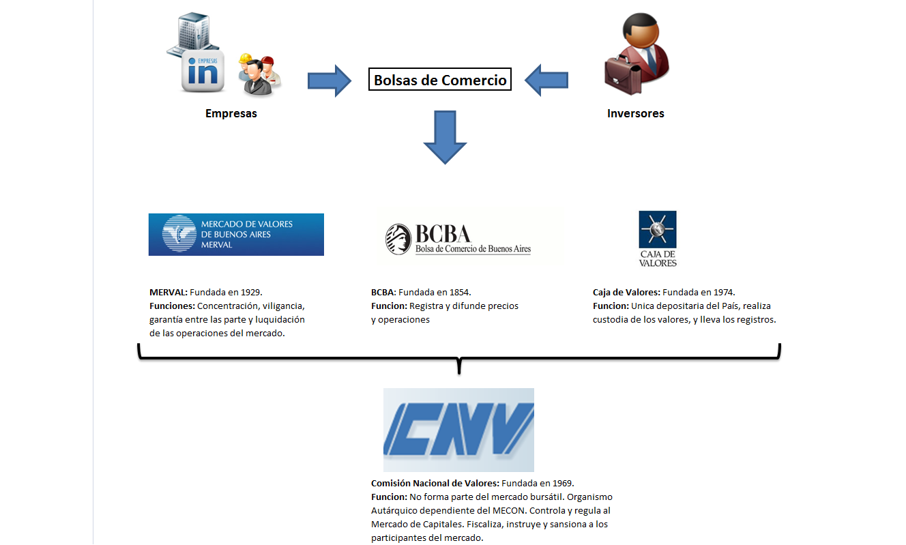
Nueva ley de Mercado de Capitales en Argentina
La modificación impuesta por la Ley 26.500, otorga a la CNV un rol mucho mas activo en el mercado de capitales.
Instituciones del Mercado de Capitales en Argentina
La nueva ley estipula que la Bolsa de Comercio y el Mercado de Valores se unen para actuar como una única institución que autoriza a cotizar a las empresas como a concertar las operaciones.

Slide 46
La Bolsa de Argentina
La Bolsa de Comercio de Buenos Aires fue fundada en el año 1854. Su función en un primer momento era autorizar, difundir y registrar las operaciones.
Un índice bursátil es un indicador de la variación en el nivel general de precios existente en un mercado. Se calcula a partir de las medias ponderadas de los precios de las acciones. Dicha ponderación dependerá del criterio que se utiliza en la creación del índice.
Índices de precios de la Bolsa en Argentina
Características | Merval | Merval 25 | Burcap | Bolsa G | M.Ar
Composición | 13 acciones lideres | 25 de mayor liquidez | 13 acciones lideres | 66 Panel General | 12 empresas argentinas
Ponderación del índice | Participación de los papeles en el mercado. 80% del volumen total | Acorde a la cantidad de operaciones registradas en el semestre | Participación de cada acción acorde a su valor de mercado | Acorde a la capitalización bursátil | Acorde a la participación en el mercado
La composición de los índices (en todos los casos) se actualiza de manera trimestral, teniendo en cuenta las operaciones de los últimos seis meses

Slide 47
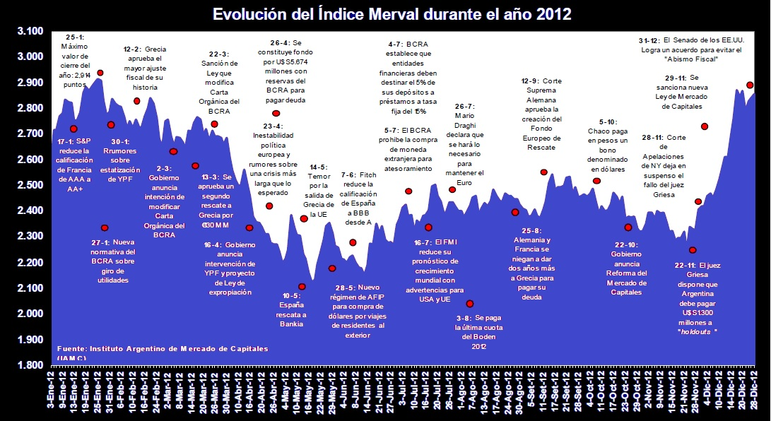
La Bolsa de Argentina
Evolución del Merval para el Periodo ene-12 dic-12.

Slide 48
Análisis de Acciones

Slide 49
Análisis de Acciones
Existen dos corrientes de pensamientos a la hora de realizar un análisis de la evolución de los precios de las acciones.
Análisis Técnico
Análisis Fundamental
Es el estudio de los movimientos del mercado, principalmente mediante el uso de gráficos, con el propósito de pronosticar las futuras tendencias de los precios.
El enfoque fundamental examina todos los factores que afectan al precio de un mercado para determinar el valor intrínseco según la ley de oferta y demanda.
En el presente curso solo analizaremos las acciones utilizando el enfoque técnico

Slide 50
Análisis Técnico de Acciones.
El enfoque técnico se basa en tres premisas fundamentales:
1
Los movimientos del mercado lo descuentan todo.
2
Los precios se mueven por tendencias.
3
La historia se repite.
Las acciones raramente expresan los valores reales intrínsecos
Reflejan la interacción entre la oferta y demanda. (Bulls vs Bears)
Quien posea mayor fuerza determinara el movimiento de los precios
Sin embargo, hay quienes critican al análisis técnico
A
La profecía auto cumplida
B
Se puede utilizar el pasado para predecir el futuro ?

Slide 51
Análisis Técnico de Acciones.
A través del tiempo el enfoque técnico se fue sofisticando. Podemos distinguir tres grandes fases de desarrollo del análisis técnico.
Análisis de Grafico
Indicadores y Osciladores
High Frequency Trading
Ve sus orígenes en la Teoría de Dow. Los seis principios planteados por Dow son hoy todavía la base del chartismo.
Análisis cuantitativo.
Surge como un completo al chartismo. Se basa en formulas estadísticas y matemáticas para anticiparse a los movimientos de mercado.
Algoritmos informáticos para analizar datos del mercado e implementar estrategias de negociación. En EEUU representan el 70% del volumen sobre las ordenes de compra- venta.
La implementación de la tecnología ha incrementado considerablemente el volumen de operaciones diarias, obligando a los inversores a tener una participación mucho mas activa que en el pasado, disminuyendo los plazos de inversión.

Slide 52
Análisis Técnico de Acciones: Teoría de Dow.
Charles Dow y su socio Edward Jones fundaron la Dow Jones & Company en 1882. El 3 de julio de 1884 Dow publicó la primera medida de mercado de valores compuesta por el precio de cierre de 11 valores.
La Teoría de Dow.
Dow comenzó a analizar las medias del mercado para identificar las tendencias vigentes. No trataba de anticiparse a los cambios de mercado, sino mas bien poder reconocer las tendencias existentes en el mismo.
Dentro de sus análisis se pueden establecer seis axiomas:
1- Las medias lo descuentan todo.
2- El mercado tiene 3 tendencias: (Primaria, Secundaria y Menor).
3- Las tendencias principales tienen 3 fases.
4- Las medias deben confirmarse entre ellas.
5- El volumen debe confirmar la tendencia.
6- Una tendencia esta vigente hasta que da señales definitivas que ha sido sustituida.
Critica a la Teoría de Dow.
Una de las criticas que le hicieron a la teoría de Dow, es que al basarse en el análisis de las medias tenía un retraso del 20% al 25% en reconocer un movimiento de precios

Slide 53
Análisis Técnico de Acciones: Tendencias.
La tendencia se define como una sucesión de picos y valles que respetan una cierta dirección en su movimiento.
Tendencia ascendente
Tendencia descendente
Confirmación
Confirmación
La fuerza de la línea de tendencia depende de la cantidad de veces que la misma es probada (cantidad de veces que los precios tocan la línea sin quebrarla).

Slide 54
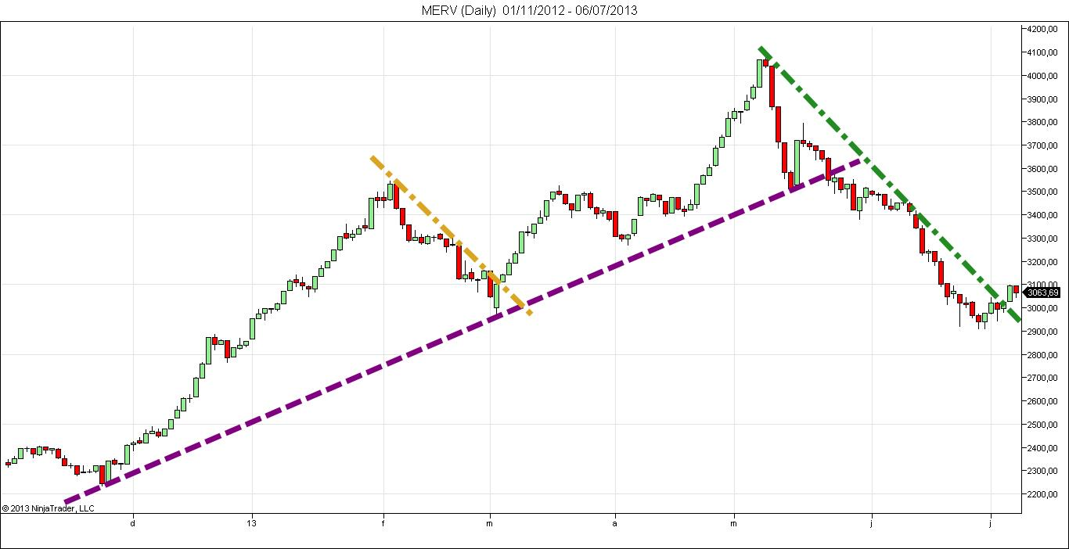
Análisis Técnico de Acciones: Teoría de Dow.
Dentro de una tendencia principal podemos encontrar correcciones de mercado que dan lugar a tendencias secundarias y menores.
Dow las clasifico de acuerdo a su duración.
1
Tendencia principal
2
Tendencia secundaria
3
Tendencia menor

Slide 55
Análisis Técnico de Acciones: Soportes y Resistencias
Resistencias: Nivel de precios friccional en el cual la fuerza vendedora supera a la compradora, provocando un ajuste en el movimiento de los precios.
Resistencias en tendencia ascendente
Resistencias en tendencia descendente

Slide 56
Análisis Técnico de Acciones: Soportes y Resistencias.
Soportes: Nivel de precios friccional en el cual la compradora supera a la vendedora, provocando un ajuste en el movimiento de los precios.
Soportes en tendencia ascendente
Soportes en tendencia descendente

Slide 57
Análisis Técnico de Acciones: Teoría de Dow.
Canal de Tendencia: Se dibuja con una línea paralela a la línea de tendencia, que nos marca los máximos (picos) en una tendencia ascendente y los mínimos (valles) en una tendencia descendente.
Canal ascendente
Canal descendente
Es útil para trading de corto plazo. Se busca aprovechar una tendencia al máximo, comprando en cada valle y vendiendo en cada pico

Slide 58
Análisis Técnico de Acciones: Teoría de Dow. Fases de Mercados.
Fases de un mercado alcista
1- Fase de Acumulación: En esta fase el mercado ha asimilado todas las malas noticias y comienza a tomar fuerza. Los inversores mas astutos realizan compras de oportunidad.
2- Fase de Expansión o participación pública: Se empiezan a producir alzas en las cotizaciones, las noticias mejoran. Aquí es donde empiezan a invertir todos los seguidores de tendencias.
3- Fase de Distribución: Empieza cuando las noticias económicas son mejores que nunca. Los diarios publican noticias plenamente alcistas. Se incrementa el volumen especulativo y la participación pública. Los inversores mas astutos observan una saturación del mercado y comienzan a «distribuir» antes que nadie mas empiece a vender.
Fases de un mercado bajista:
1- Fase de Distribución: Continuación de la última etapa de la tendencia alcista. Se empiezan a realizar las primeras ventas.
2- Fase de Pánico: La presión vendedora es muy superior a la compradora. Caída fuerte de los precios.
3- Fase Tercera: Los informes son muy negativos y continua el descenso de los precios pero con menor fuerza.

Slide 59
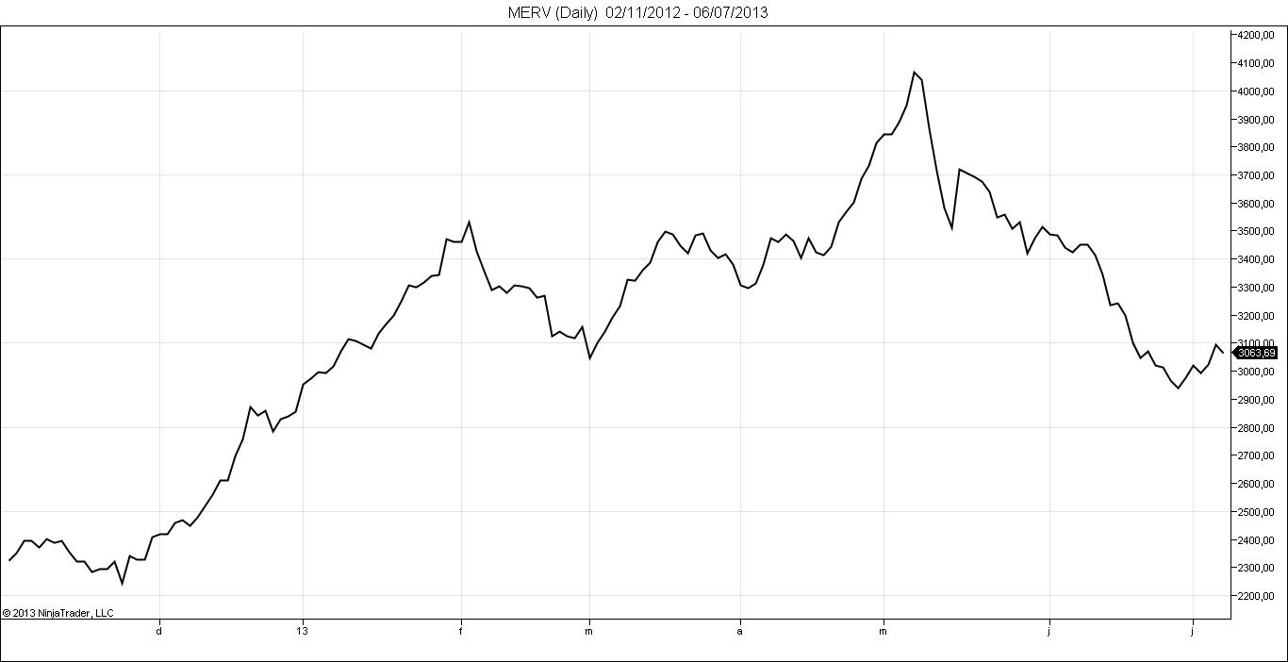
Análisis Técnico de Acciones: Gráficos.
GRAFICO DE LINEAS
Se construye únicamente con el precio de cierre
Fácil interpretación.
Poca información.

Slide 60
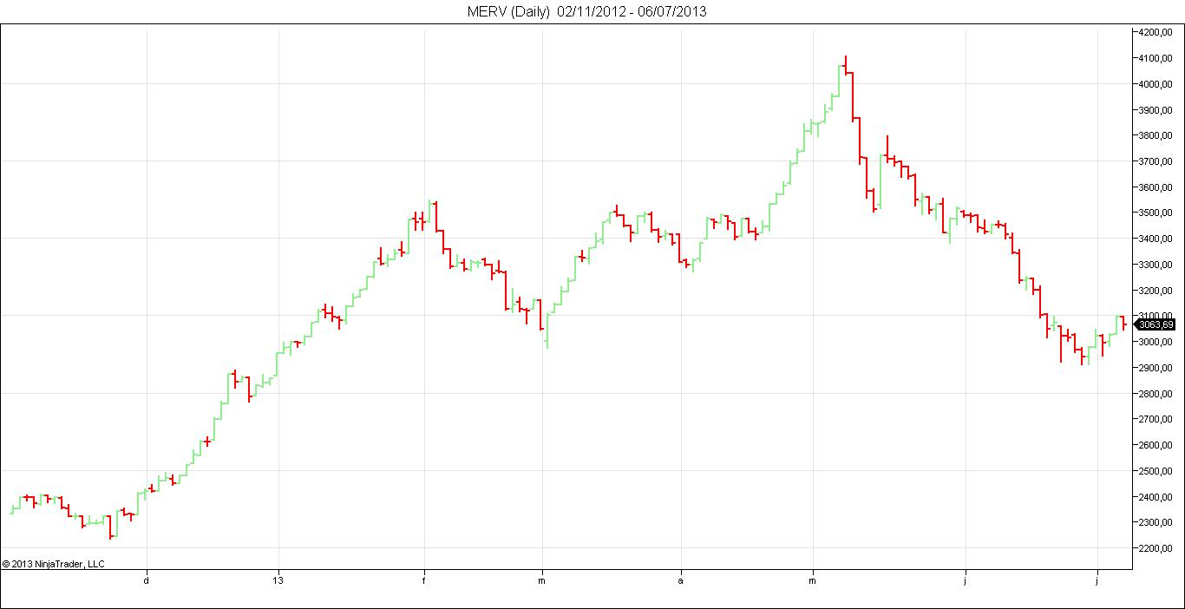
Análisis Técnico de Acciones: Gráficos.
GRAFICO DE BARRAS
Máximo
Cierre
Apertura
Cierre
Apertura
Mínimo
Brinda mas información de utilidad para el chartista

Slide 61
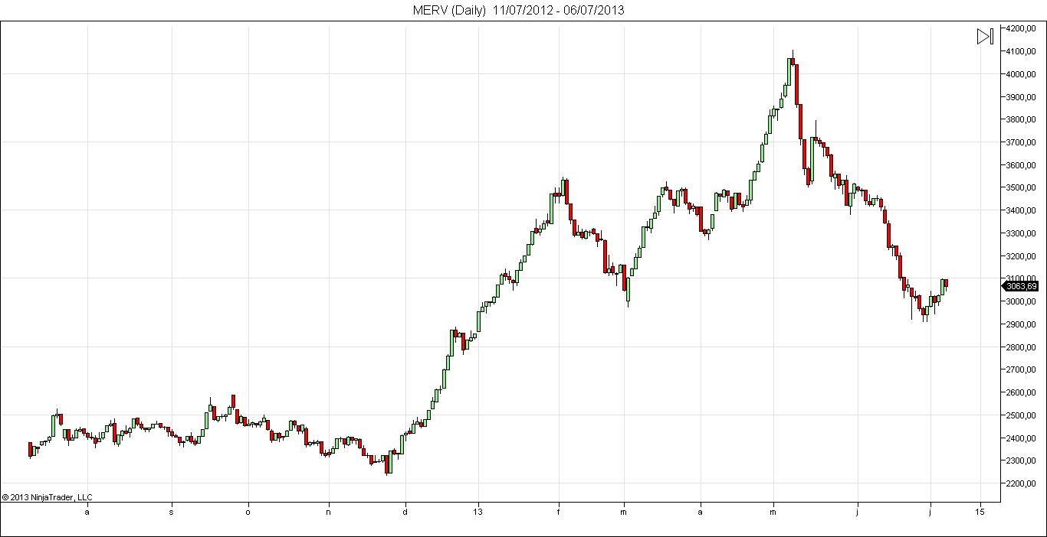
Análisis Técnico de Acciones: Gráficos.
GRAFICO DE VELAS
Máximo
Cierre
Apertura
Cuerpo Real
Cierre
Apertura
Mínimo
Mejor visualización.
Análisis de velas japonesas (Candlestick)

Slide 62
Gráficos y Figuras

Slide 63
Análisis Técnico de Acciones: Modelos de Cambio y Continuidad.
Los quiebres importantes de tendencias requieren un período de transición y maduración, lo cual no se produce de forma abrupta y su identificación no es tan sencilla.
Para poder identificarlos se pueden utilizar ciertas herramientas gráficas que dan lugar a modelos de precios.
Modelos de Cambio
Modelos de Continuidad
Son figuras que se forman que dan la pauta de que un cierto movimiento de los precios ha terminado y se da comienzo a uno nuevo contrario al anterior.
Figuras graficas que al contrario de los modelos de cambio dan la pauta de que se esta produciendo un ajuste de los precios para luego continuar con el movimiento anterior.
Un modelo de cambio puede convertirse en uno de continuidad y viceversa.

Slide 64
Análisis Técnico de Acciones: Modelos de Cambio y Continuidad.
Condiciones y características:
Existencia de una tendencia anterior.
Ruptura de línea de tendencia principal.
Cuanto mas grande sea el patrón, tanto mas grande será el movimiento subsiguiente.
El volumen es mas importante del lado ascendente.
Sin tendencia previa, no hay nada que cambiar.
Principal señal de cambio. Aunque puede significar cambio dentro de la misma tendencia, y no un cambio contrario a ella.
“Magnitud gráfica”: Altura, volatilidad del movimiento. Ancho, duración temporal del patrón.
El volumen muestra la reacción y la fuerza del mercado. Es un factor de confirmación fundamental en un patrón inferior.
Notes:
64

Slide 65
Análisis Técnico de Acciones: Modelos de Cambio y Continuidad.
Huecos de separación:
Por definición, un hueco en una serie de precios es un intervalo en el mismo donde no han existido operaciones. Por lo cual se produce una brecha entre el precio del día anterior y el presente.
Hueco Ascendente
Hueco Descendente

Slide 66
Análisis Técnico de Acciones: Modelos de Cambio y Continuidad.
Existen tres tipos de huecos, los que permiten tener una idea respecto de la continuidad o no de un modelo de precios específico.
La tendencia principal llega a su fin. Leve continuidad del movimiento por shock del mercado.
Hueco de Agotamiento
Modelo de precios importante se ha completado.
Hueco de Escape
Pauta de un mercado optimista el cual reacciona con volumen.
Hueco de Separación

Slide 67
Análisis Técnico de Acciones: Modelos de Cambio.
Patrón Cabeza y Hombros: Se observa luego de una fuerte tendencia principal, la cual pierde fuerza y entra en un período de relativa estabilidad con paridad de oferta y demanda. Esto se conoce como fase de distribución, donde los precios oscilan en un canal lateral sin mostrar una clara tendencia. Terminada ésta fase, el soporte/resistencia que servía de apoyo se rompe, quedando establecida la nueva tendencia.
El volumen debe ser menor o igual al del hombro Izq.
Cabeza
1
Hombro Izquierdo
Hombro Derecho
Se rompe línea de tendencia principal
2
El volumen debe ser notoriamente menor en el hombro Der.
3
Los precios penetran la resistencia. Alto volumen
4

Slide 68

Análisis Técnico de Acciones: Modelos de Cambio.
Patrón Triple: Se presenta mediante tres máximos o mínimos que alcanzan la misma altura. Se permite una diferencia de hasta un 3% entre los picos o valles.
Patrón Triple Superior
Patrón Triple Inferior
El volumen debe ir bajando para luego subir con fuerza.
El volumen debe ir tomando fuerza a medida que se forma la figura.

Slide 69
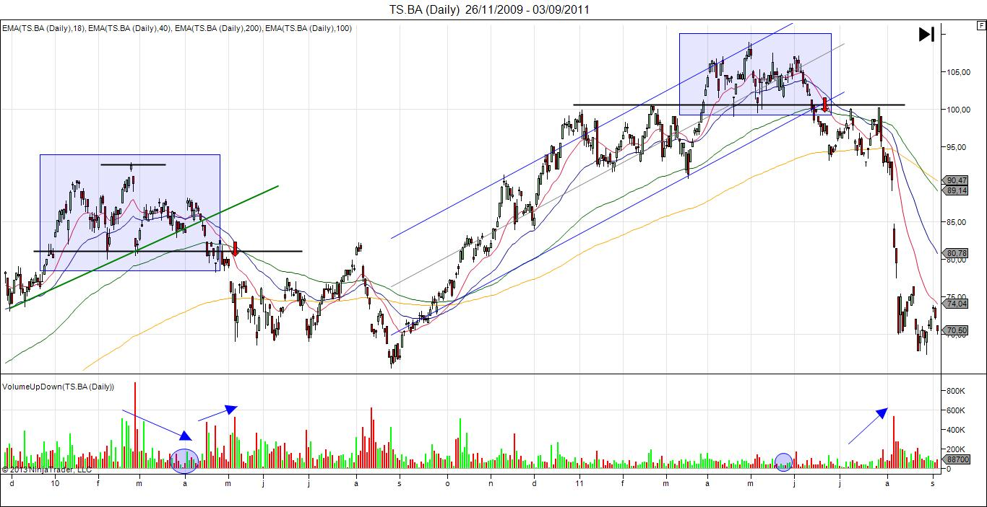
Análisis Técnico de Acciones: Modelos de Cambio.

Slide 70
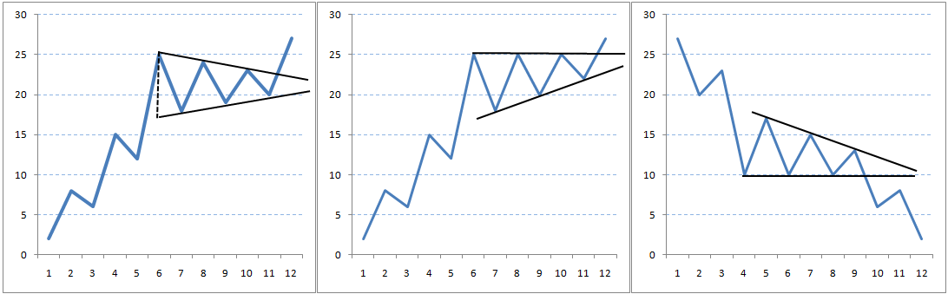
Análisis Técnico de Acciones: Modelos de Continuidad.
Los modelos de continuidad detectan cuando un patrón entra en una etapa de ajuste de mercado, anticipando así que la movilidad precedente podría continuar. Estos, requieren un menor tiempo para formarse.
Triángulos:
Triángulo Simétrico
Triángulo Ascendente
Triángulo Descendente
No son tan determinantes ya que dadas circunstancias específicas, pueden anunciar un cambio en la tendencia previa.

Slide 71
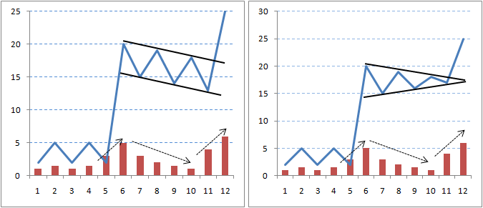
Análisis Técnico de Acciones: Modelos de Continuidad.
Banderas y Banderines: Se presentan cuando la tendencia previa presenta un dinamismo muy marcado, con gran volumen de mercado. Este último reacciona ajustando precios, antes de retomar la movilidad previa.
Bandera Ascendente
Banderín Ascendente
1- El volumen debe perder fuerza mientras se forma la figura para luego subir fuertemente.
2- El quiebre debe darse en no menos de las dos terceras partes de la figura para que la misma no pierda relevancia.

Slide 72
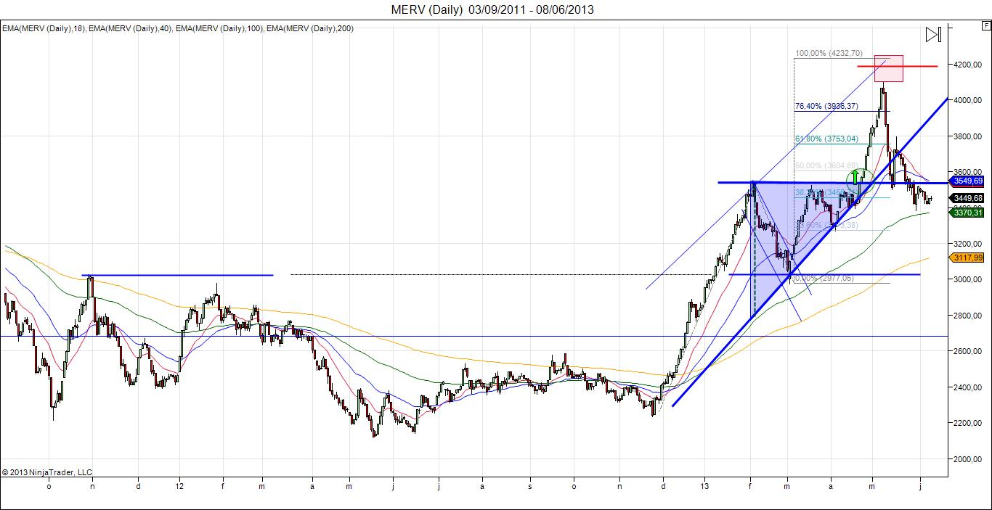

Análisis Técnico de Acciones: Modelos de Continuidad.
Lic. Iván Pérez Carrá - Luis Kabbas

Slide 73
Análisis Técnico de Acciones: Osciladores.
Son fórmulas matemáticas y estadísticas que se aplican a una serie de precios en particular, brindando valiosa información al operador en la toma de decisiones de inversión.
Estos permiten reducir las subjetividades detrás de las fuerzas de mercado.
Existen dos grupos bien definidos de osciladores:
Tendenciales
De Momento
Osciladores Tendenciales: Por su constitución logran aislar el ruido que ofrece el mercado, y concentrarse en la tendencia que prevalece en él. Proporciona mayor objetividad respecto de la movilidad de precios.
Son eficientes en mercados con una tendencia definida.
Osciladores de Momento: Estos tienen en cuenta el ímpetu del mercado en la dinámica de sus precios, por lo que permiten adelantar señales de agotamiento/comienzo de tendencias o giros en la misma. Se basan sobre todo en el estudio de la sobrecompra y sobreventa.
Son de fácil interpretación y ayudan a anticiparse a los movimientos del mercado.

Slide 74
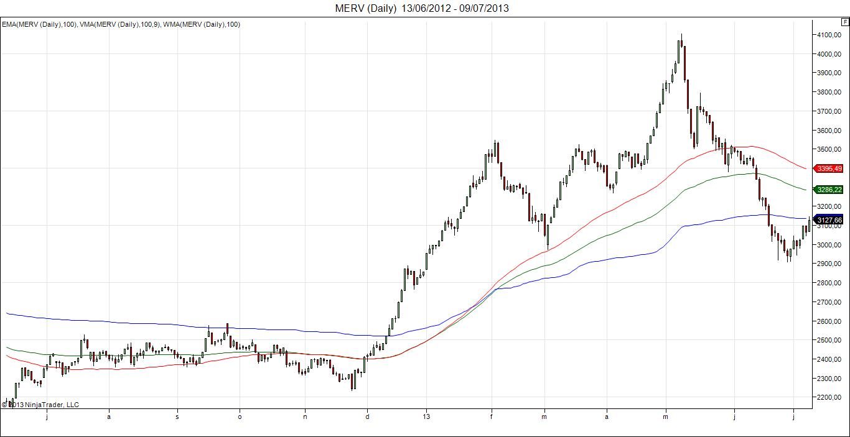
Análisis Técnico de Acciones: Osciladores.
Medias Móviles: Por definición, es el promedio de un compendio específico de datos, los cuales varían constantemente a través del tiempo.
1
Media Móvil Simple
2
Media Móvil Exponencial
3
Media Móvil Ponderada
3
2
1

Slide 75
Análisis Técnico de Acciones: Osciladores.
Medias Móviles: Simples: Tiene la particularidad que cada día que pasa se elimina el primer día de la serie y se añade el último día de la misma.
MMSk = (Pn + Pn+1 + … + Pn+k) / k
Proporciona el mismo peso al primer precio que al último
Medias Móviles: Exponencial: Análogo a lo anterior, solo que ésta impone un mayor grado de importancia a los últimos datos de la serie.
EMA(t) = EMA(t - 1) + K*[Precio(t) - EMA(t - 1)]
Donde
t=valor actual
t-1=valor previo
K= 2 / (n + 1) (n=periodo elegido para EMA)
Medias Móviles Ponderadas: Ponderadas: Es una derivación de la MME, la cual otorga aún mayor ponderación a los últimos valores de una determinada serie. Por lo cual, ajusta sensiblemente mejor la movilidad de los precios
MMP(3) = {3*P(hoy) + 2*P(ayer) + 1 *P(2 días atrás)} / (3+2+1)

Slide 76
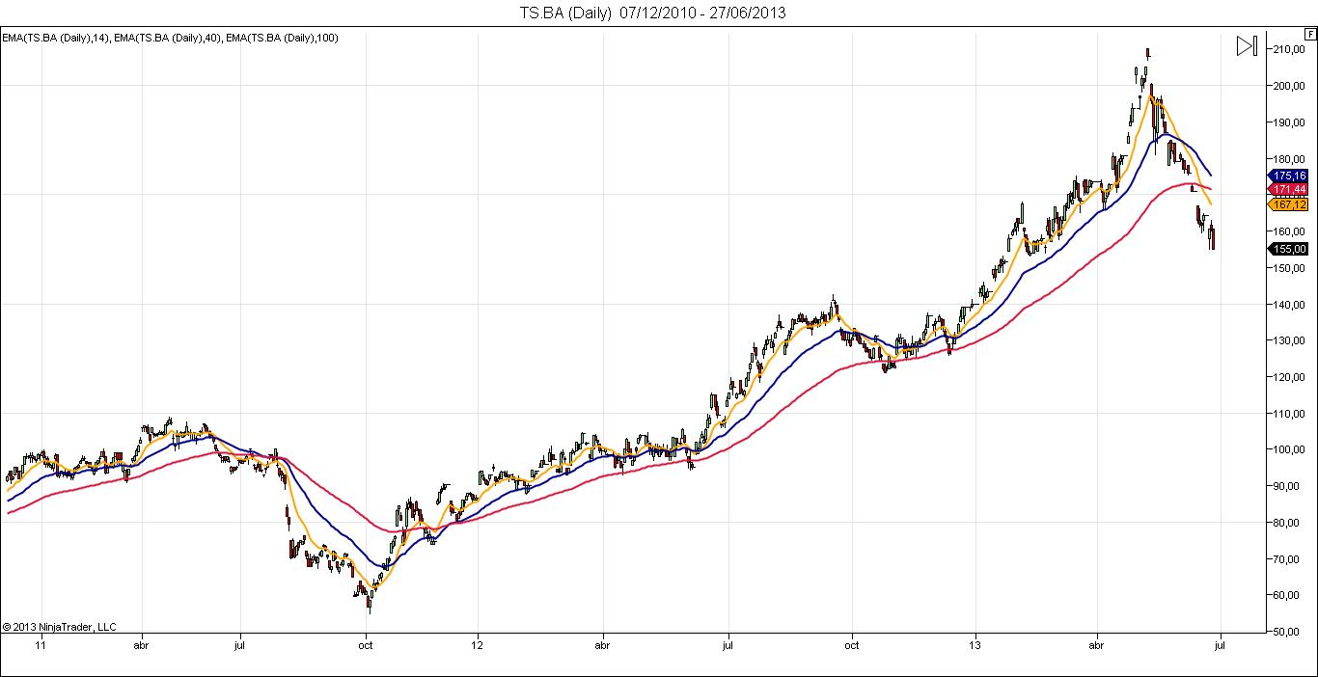
Análisis Técnico de Acciones: Osciladores.
Los cruces entre las medias de periodos distintos, nos dan señales de cambios de tendencias. Permitiendo operar entradas o salidas del mercado.
1
Media Móvil Exponencial de 14 días
2
Media Móvil Exponencial de 40 días
3
Media Móvil Exponencial de 100 días

Slide 77
Análisis Técnico de Acciones: Osciladores.
MACD (Media Móvil de Convergencia y Divergencia)
Es un oscilador que se vale del uso de medias móviles, y que proporciona mediante una sencilla fórmula matemática información útil respecto de la tendencia actual y futura del mercado. Identificando así zonas de mercado donde deberían realizarse operaciones.
Toma como referencia tres medias móviles: 12, 26 y 9 días.
La línea MACD (“línea rápida”) es la diferencia de las medias de 12 y 26 días, tomando sus precios de cierre.
La línea de Señal es una media móvil suavizada exponencialmente de la línea MACD de 9 días.
Forma de Operar:
Compra: Cruce del MACD con pendiente positiva por debajo de la línea de señal.
Venta: Cruce del MACD con pendiente negativa por encima de la línea de señal.
MACD = PM(12) – PM(26)
Señal = PME (9; MACD)
Histograma = MACD - Señal

Slide 78
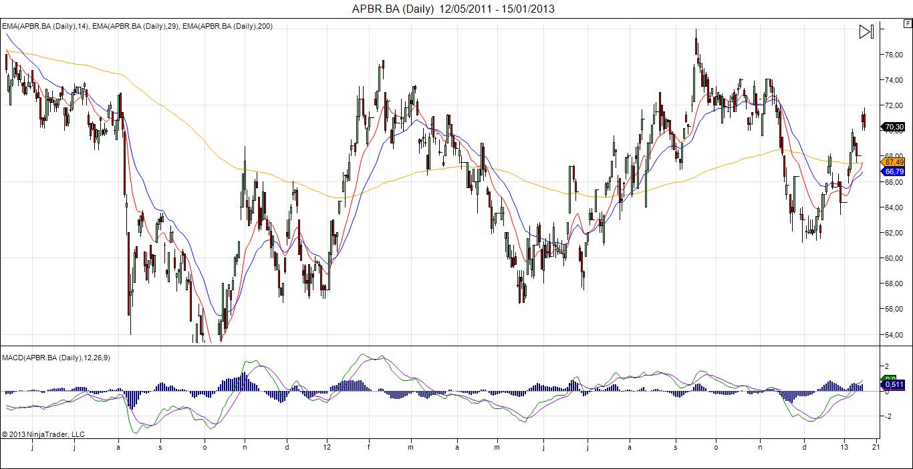
Análisis Técnico de Acciones: Osciladores.

Slide 79
Análisis Técnico de Acciones: Osciladores.
RSI (Índice de Fuerza Relativa)
Este proporciona información respecto de la fuerza acumulada en los precios en un período determinado.
Éste indicador esta normalizado en una escala de 0 a 100. Dentro de esta, se encuentran las áreas de sobrecompra (70-100) y de sobreventa (0-30).
El mayor beneficio del indicador recae cuando el mismo está situado en las zonas críticas. Donde el mismo es usado como filtro de confirmación.
Modo de Operar:
Compra: En una tendencia a la baja cuando cruza al alza la zona de 30.
Venta: En una tendencia a la alta, cuando cruza a la baja la zona de 70.
RSI = 100 – 100/(1 + FR)
FR = Media de C.A. X días Media de C.B. X días
Por defecto se utiliza la media de 14 días

Slide 80
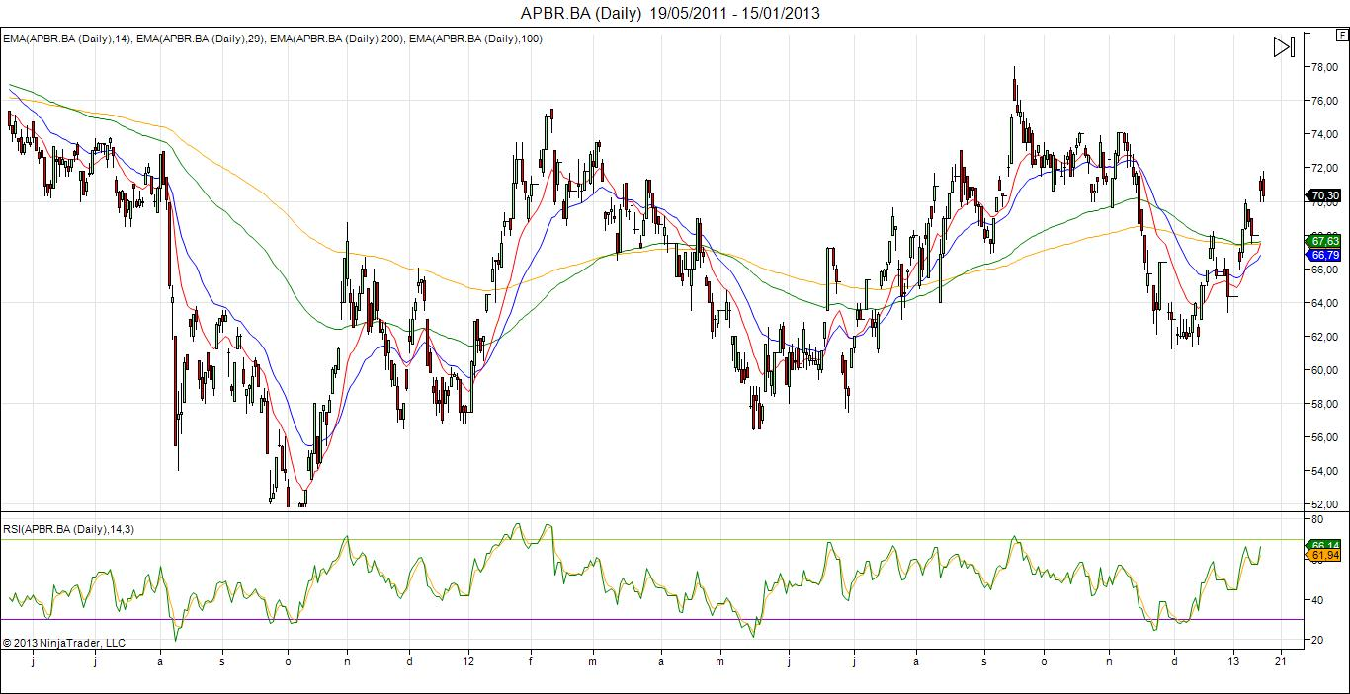
Análisis Técnico de Acciones: Osciladores.

Slide 81
Retrocesos de Fibonacci
Unos de los principios del análisis técnico indica que los precios se mueven en tendencias. Una vez que una tendencia ha dado suficientes señales de terminación, se debe contemplar la posibilidad de un retroceso.
Un retroceso representa un movimiento en dirección contraria a la tendencia previa.
Serie de Fibonacci:
Es una sucesión infinita de números naturales. Empieza con el 0, y su segundo elemento es el 1. Cada elemento subsiguiente es la suma de los dos previos.
S = n + (n -1)
Características matemáticas:
61,8% = Proporción ¨aurea¨. Es el cociente entre un elemento y su siguiente, conforme la serie tiende a infinito.
38,2% = es la diferencia entre la unidad y 0,618. Además, es el cociente entre un elemento y el segundo elemento siguiente.
Dado A el precio mínimo y B el precio máximo de una tendencia.
1) B – (B-A)x0.382. Indica un retroceso del 38,2% de la tendencia previa..
2) B – (B-A)x0,618. Indica un retroceso del 61,8% de la tendencia previa.

Slide 82
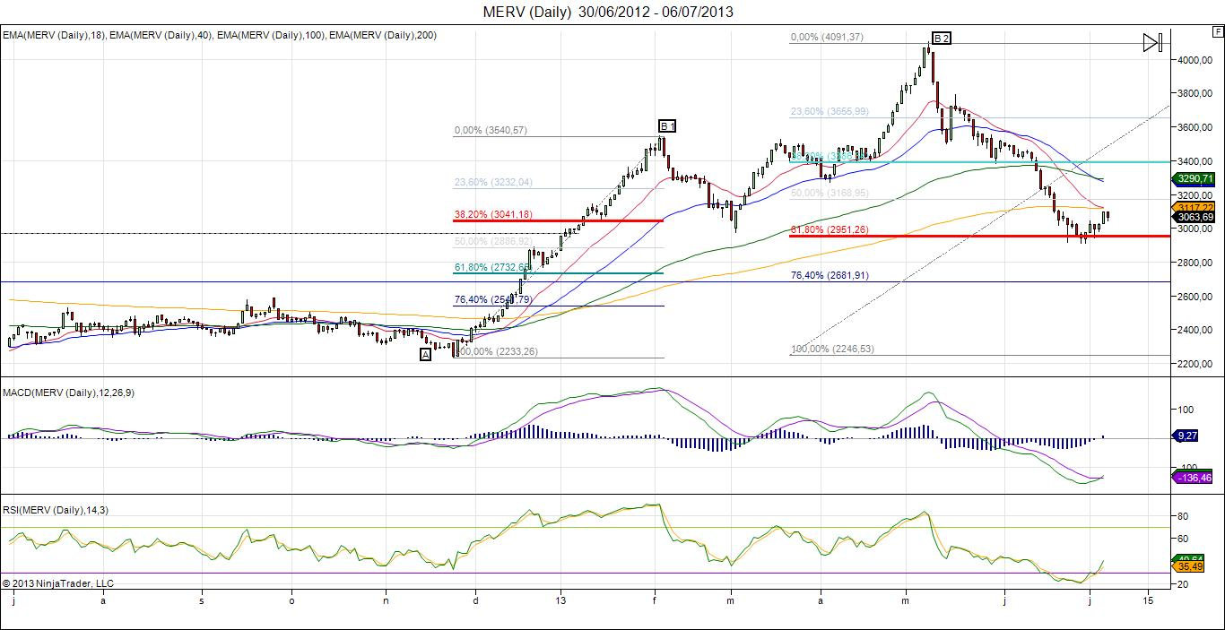
Retrocesos de Fibonacci
Los niveles objetivos de Fibonacci actúan con mayor eficiencia dependiendo de la tendencia previa. En tendencias cortas o débiles, el nivel de 38,2% es mas confiable, mientras que el de 61,8% lo es en tendencias largas y fuertes.

Slide 83
Extensiones de Fibonacci
Las extensiones de Fibonacci tienen por propósito “estimar” los niveles objetivos del mercado dado una supuesta continuidad de la tendencia previa, luego de un proceso de ajuste de precios.
Fuete tendencia previa, y correcciones débiles o de mediano plazo
Fuerte tendencia previa, y correcciones fuertes o de corto plazo
Niveles objetivos:
100 %
127%
161,8%
Niveles objetivos:
38,2%
61,8%
100%
Sin embargo, para lograr una mayor eficiencia de análisis y reducir el margen de error, se aconseja ir ajustando el análisis de forma mas dinámica.

Slide 84
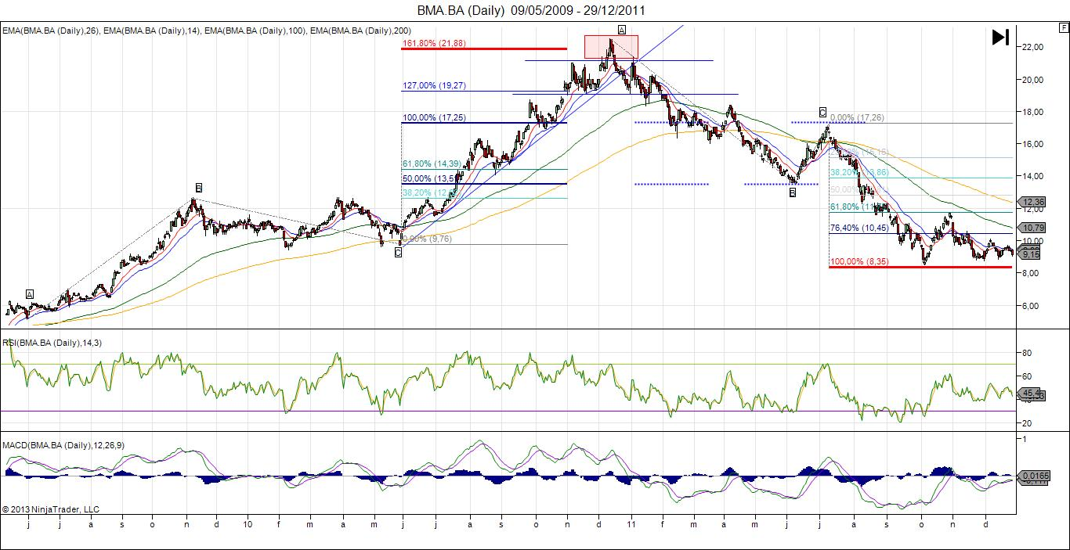
Extensiones de Fibonacci

Slide 85
Estrategias
COMPRA:
Cruce por debajo de una media de corto, rompiendo hacia arriba una media de largo.
MACD con tendencia positiva rompiendo línea de señal al alza.
RSI en zona de sobre venta o con pendiente positiva superando zona de 50 puntos.
Fuerza compradora superior a la vendedora.
Volumen de mercado al alza.
Niveles representativos de Fibonacci como confirmación.
VENTA:
Cruce por encima de una media de corto, rompiendo hacia abajo una media de largo.
MACD con tendencia negativa rompiendo hacia abajo la línea de señal.
RSI en zona de sobrecompra o con pendiente negativa rompiendo zona de 50 puntos.
Fuerza vendedora superior a la fuerza compradora.
Volumen de mercado sin fuerza.
Niveles representativos de Fibonacci como confirmación.

Slide 86
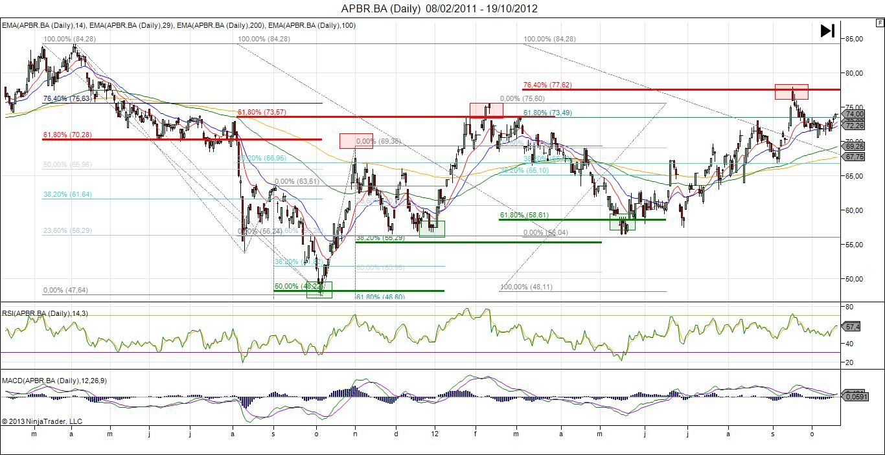
Estrategias

Slide 87
Estrategias

Slide 88
Estrategias
Rentabilidad aprox.
16,6%
Plazo 40 días
Rentabilidad aprox.
20%
Plazo 120 días
Rentabilidad aprox.
18,5%
Plazo 30 días

Slide 89
Economías Desarrolladas: USA.
Dado la falta de respuesta del sector laboral e inmobiliario a las medidas de ARRA, la FED adicionó una política monetaria expansiva denominada “Quantitive Easing” a fin de revertir la situación.
Tenencia de Activos por parte de la FED
(Miles de Millones de US$)
Los “Quantitive Easing” (QE, QE2) son programas lanzados por el Banco Central de EEUU que consisten en la compra de activos del tesoro por parte de la FED, a fin de mantener baja las tasa de interés de estos activos y aumentar la emisión monetaria.
QE1
Fuente: CIECI sobre la base de St-Louis FED.
Notes:
89

Slide 90
Economías Desarrolladas: USA.
El miércoles 20 de abril del 2011 el presidente de la FED, Ben Bernanke, anunció que el QE2 se mantendría hasta el 01 de julio del presente año …
Evolución M2 USA
(Millones de US$)
QE2
Tasa de Fed Funds
(% Tasa Efectiva a 5 años)
QE1
%
Incremento del 16% en el M2
Fuente: CIECI sobre la base de St-Louis FED.
Notes:
90

Slide 91
Economías Desarrolladas: USA.
… Sin embargo, muchos analistas argumentan que la verdadera intensión de los Estados Unidos con el QE1 y el QE2 es devaluar su moneda con respecto a la de otros países para así aumentar su competitividad.
Evolución REAL/US$
Evolución EURO/US$
QE2
QE1
QE1
QE2
La devaluación del US$ contra otras monedas hace mas baratos los productos que allí se producen, lo que aumenta la posibilidad para exportarlos.
Fuente: CIECI sobre la base de St-Louis FED.
Notes:
91

